Slide 1

Projekt
„Moja mała Ojczyzna - Sądecczyzna’’ - promocja marki terytorialnej SĄDECKIE, walorów oraz oferty turystycznej ziemi sądeckiej
Projekt zrealizowano przy wsparciu finansowym powiatu nowosądeckiego w ramach konkursu „Kocham SĄDECKIE”

Slide 2

„Kocham SĄDECKIE" - EDYCJA 2019
Projekt zrealizowano przy wsparciu finansowym powiatu nowosądeckiego w ramach konkursu „Kocham SĄDECKIE”

Slide 3
WYCIECZKA 09.04.2019R.
NOWY SĄCZ – PASZYN - MOGILNO
Projekt zrealizowano przy wsparciu finansowym powiatu nowosądeckiego w ramach konkursu „Kocham SĄDECKIE”

Slide 4
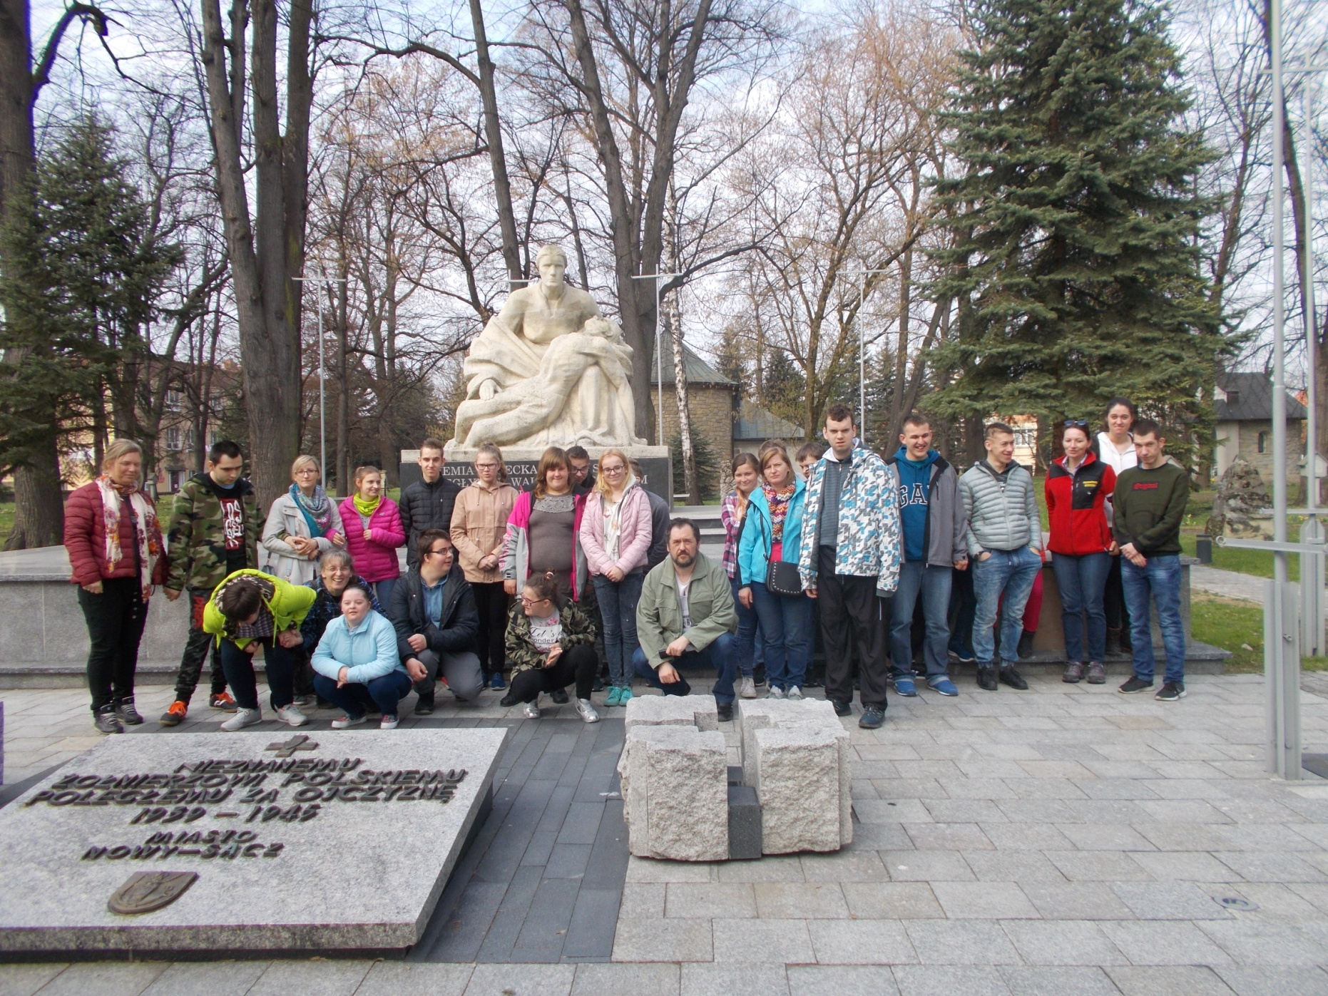
WYCIECZKA 09.04.2019R.
NOWY SĄCZ – STARY CMENTARZ
Projekt zrealizowano przy wsparciu finansowym powiatu nowosądeckiego w ramach konkursu „Kocham SĄDECKIE”

Slide 5
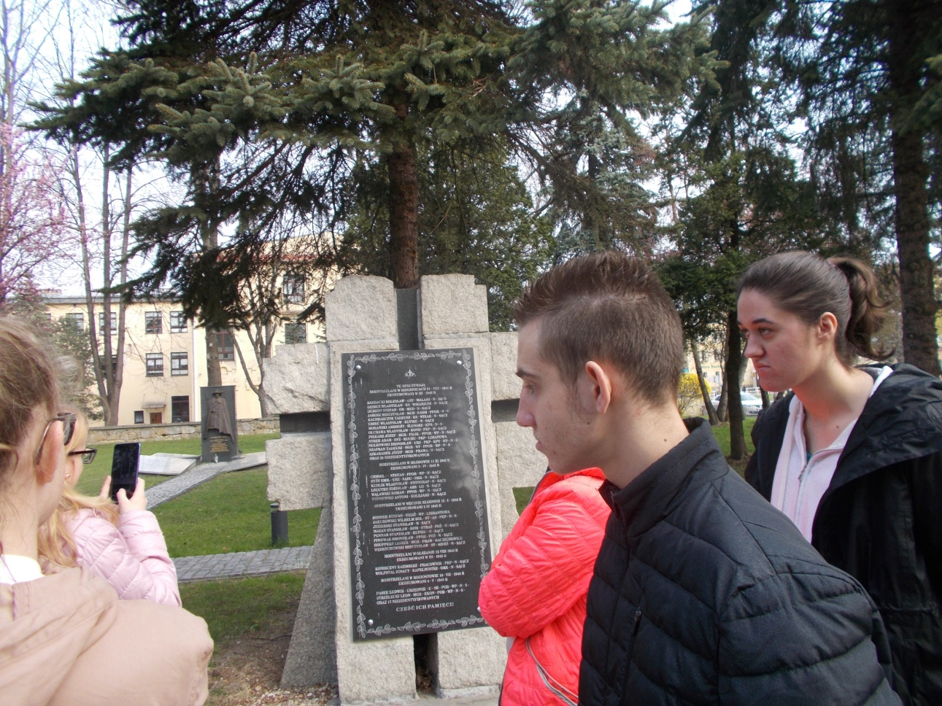
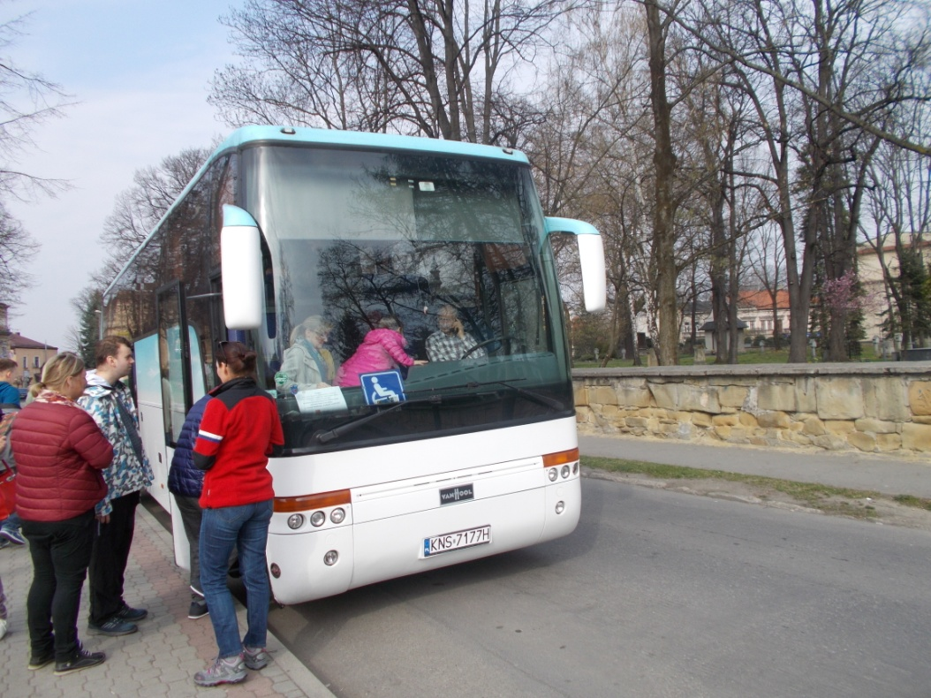
WYCIECZKA 09.04.2019R.
NOWY SĄCZ - STARY CMENTARZ
Projekt zrealizowano przy wsparciu finansowym powiatu nowosądeckiego w ramach konkursu „Kocham SĄDECKIE”

Slide 6
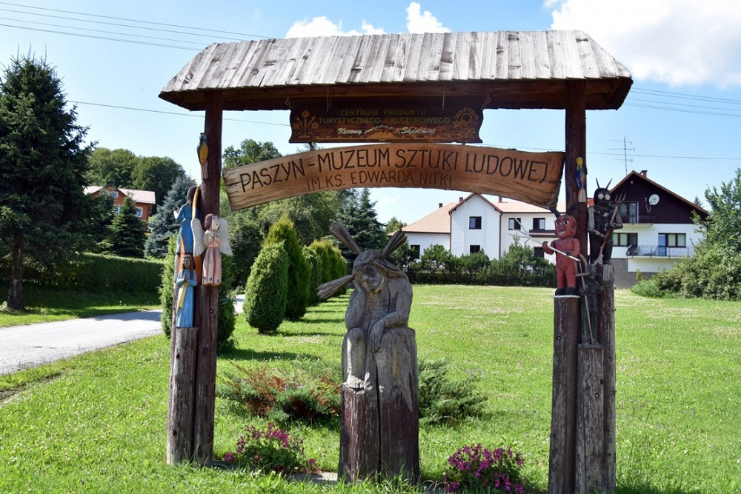
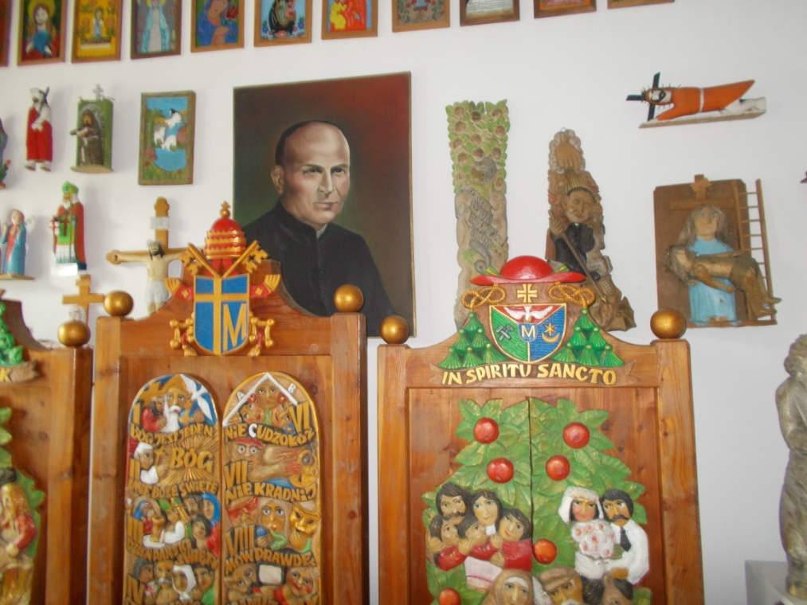
WYCIECZKA 09.04.2019R.
PASZYN – MUZEUM SZTUKI LUDOWEJ
Projekt zrealizowano przy wsparciu finansowym powiatu nowosądeckiego w ramach konkursu „Kocham SĄDECKIE”

Slide 7
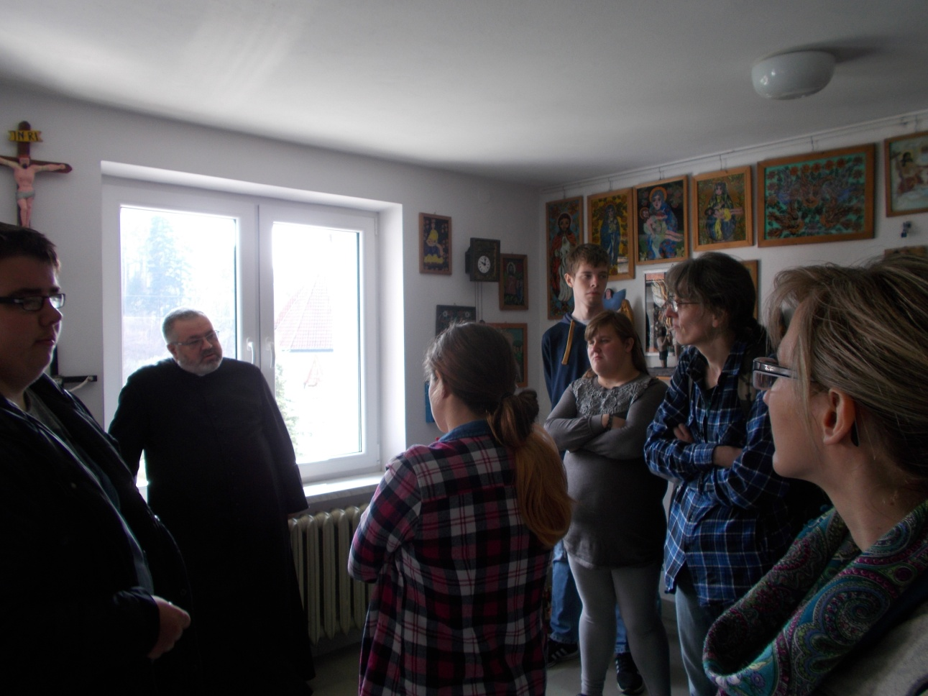
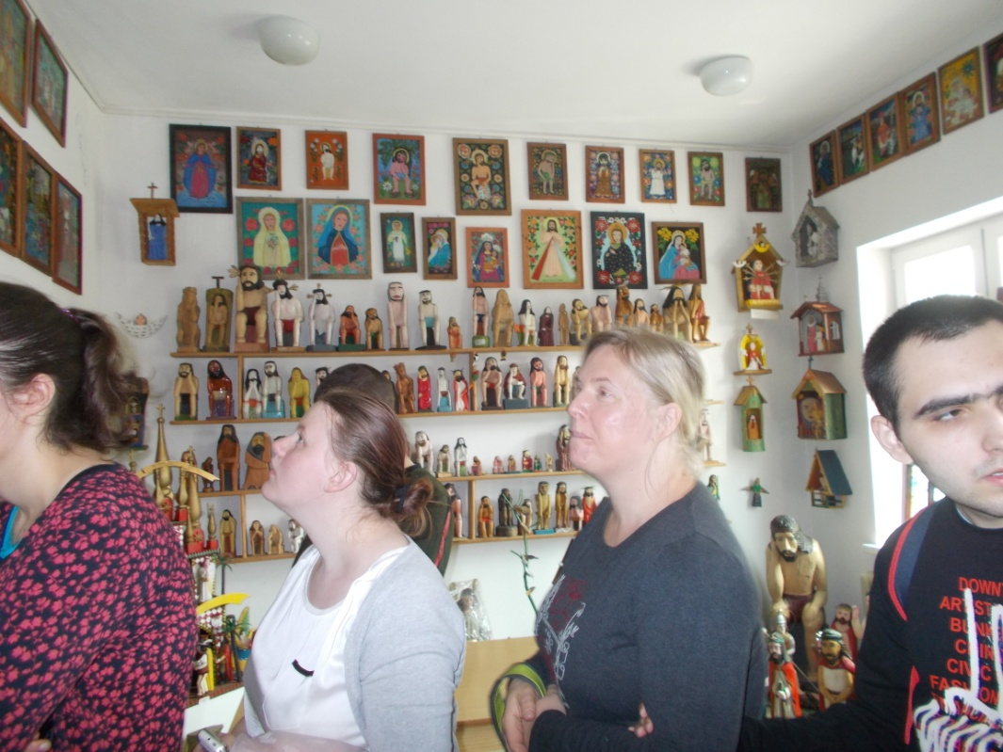
WYCIECZKA 09.04.2019R.
PASZYN - MUZEUM SZTUKI LUDOWEJ
Projekt zrealizowano przy wsparciu finansowym powiatu nowosądeckiego w ramach konkursu „Kocham SĄDECKIE”

Slide 8
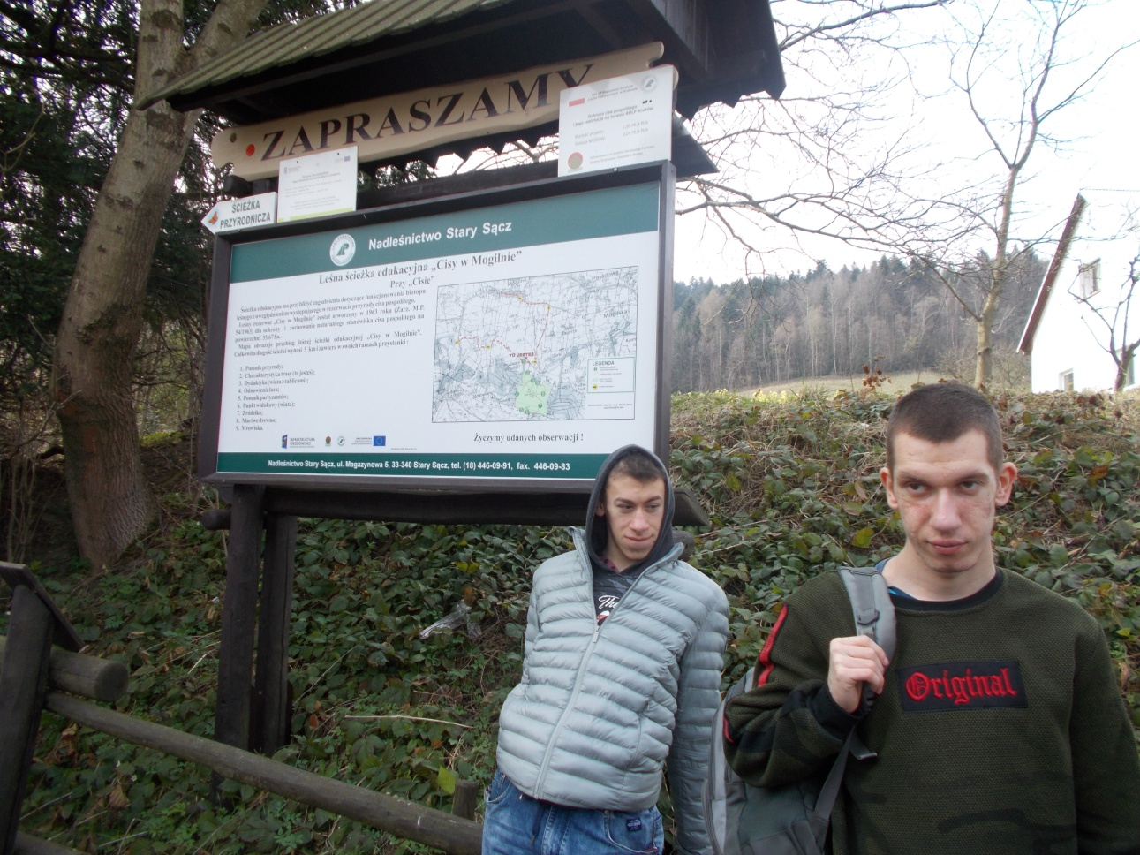
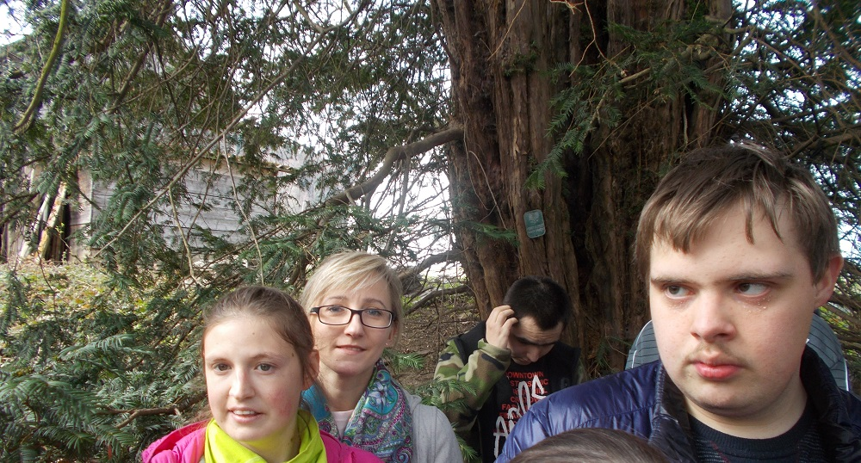
WYCIECZKA 09.04.2019R.
MOGILNO - „REZERWAT CISÓW”
Projekt zrealizowano przy wsparciu finansowym powiatu nowosądeckiego w ramach konkursu „Kocham SĄDECKIE”

Slide 9
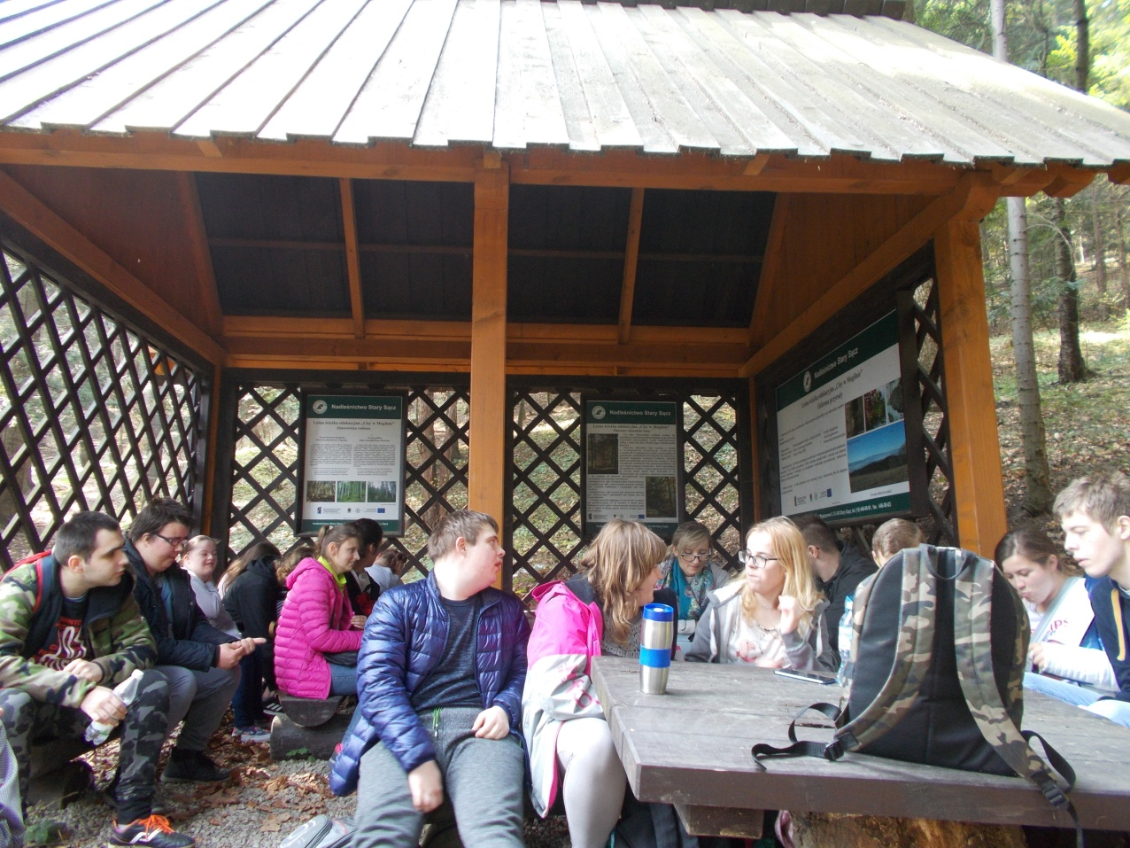
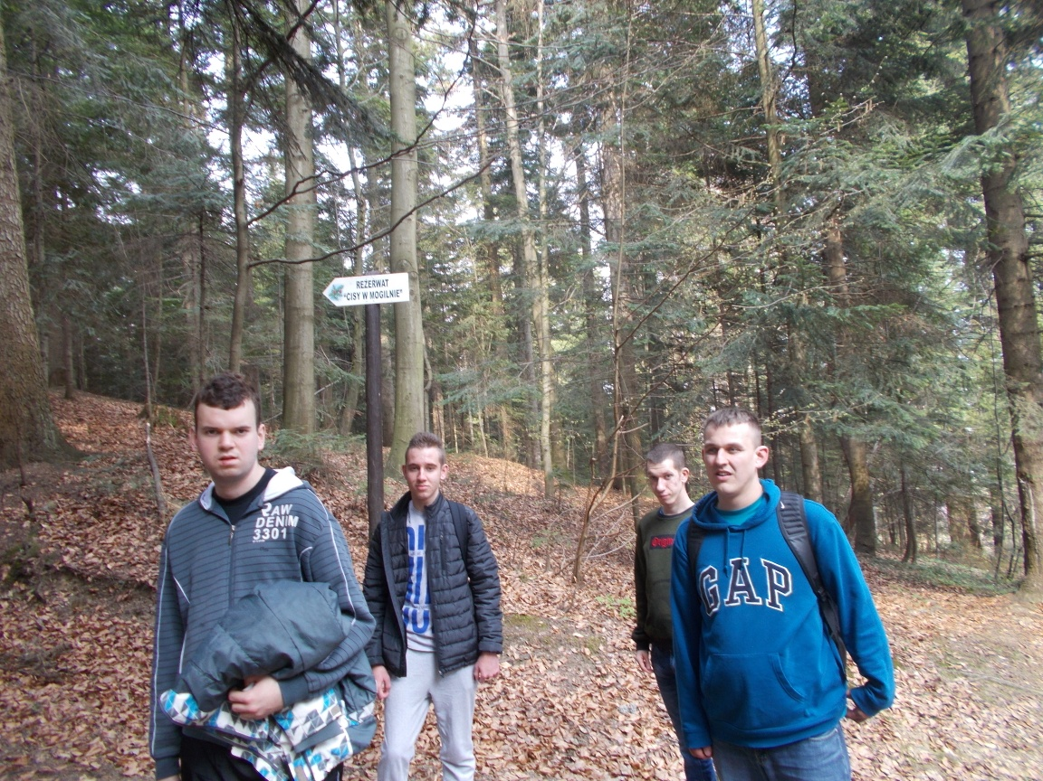
WYCIECZKA 09.04.2019R.
MOGILNO -„REZERWAT CISÓW”
Projekt zrealizowano przy wsparciu finansowym powiatu nowosądeckiego w ramach konkursu „Kocham SĄDECKIE”

Slide 10
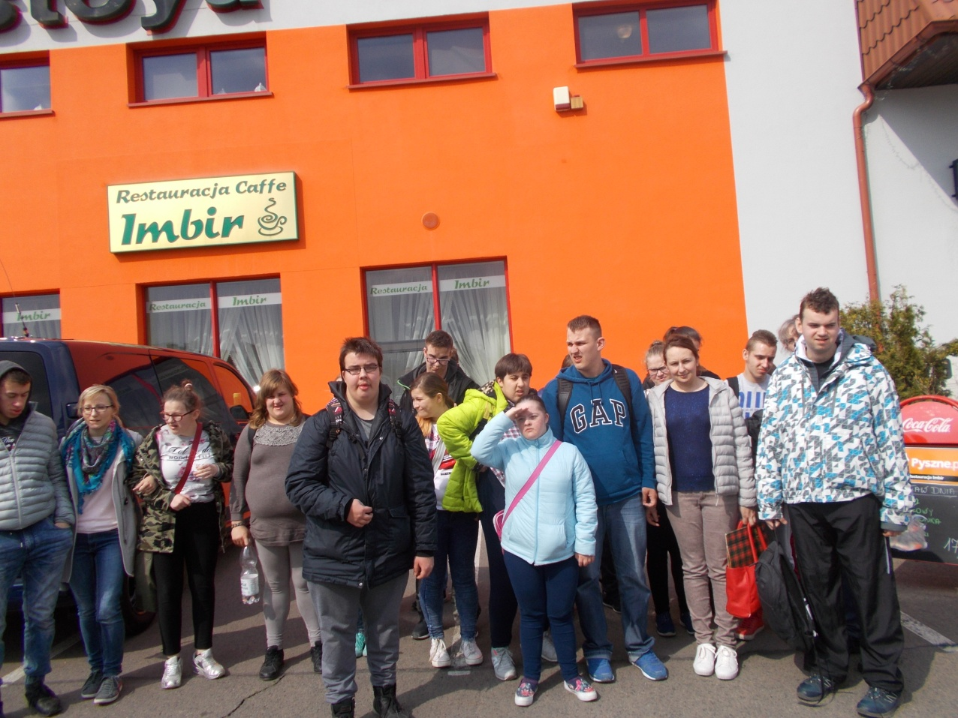
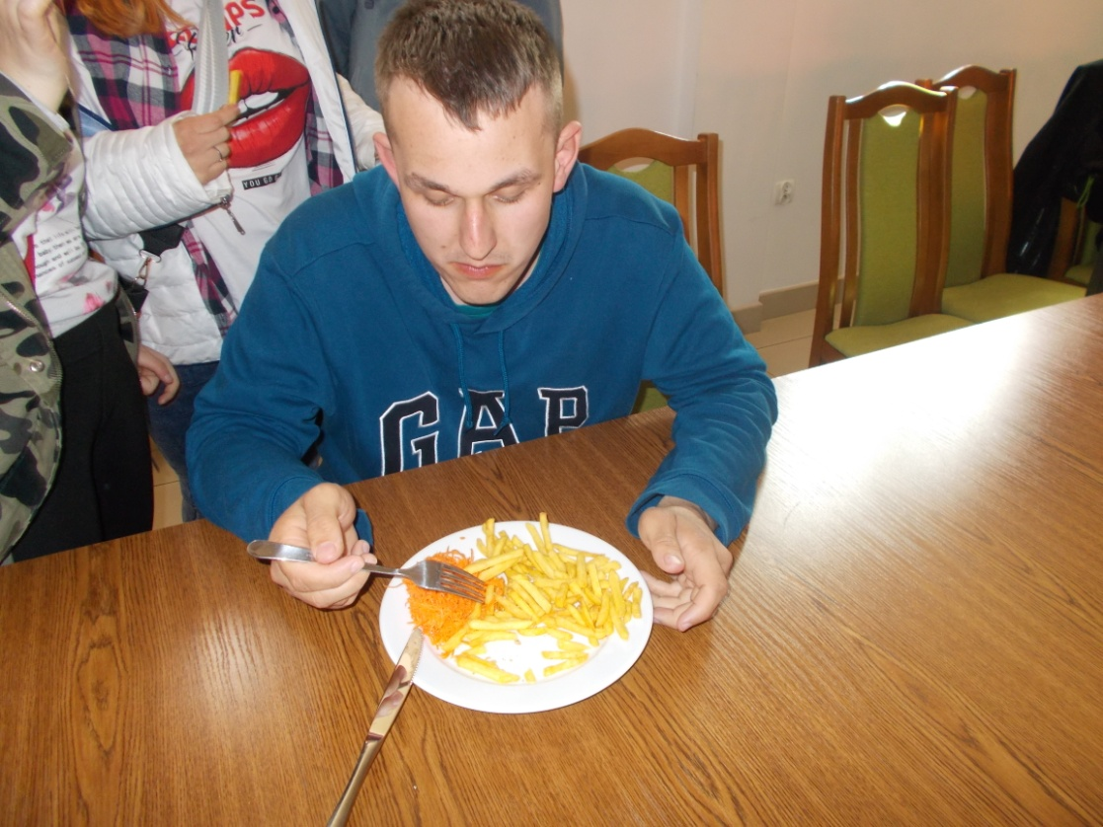
WYCIECZKA 09.04.2019R.
NOWY SĄCZ – RESTURACJA „IMBIR”
Projekt zrealizowano przy wsparciu finansowym powiatu nowosądeckiego w ramach konkursu „Kocham SĄDECKIE”

Slide 11
DZIĘKUJEMY ZA UWAGĘ

